Slide 1
Teoría de la Producción

Slide 2
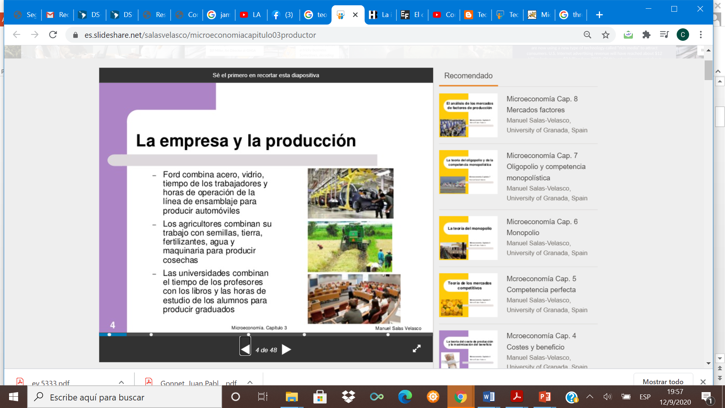

Slide 3
EMPRESA: Unidad técnica y económica, dedicada a la transformación de insumos o factores productivos mediante la aplicación de una tecnología, con el objetivo de ofrecer bienes y/o servicios a los consumidores.
¿Cuál es el OBJETIVO DEL EMPRESARIO?
Maximizar su beneficio (o ganancia económica)
BT= IT-CT
BT= P*Q-CT
Obtener el MAXIMO nivel de PRODUCCIÓN a un costo dado.
Incurrir en el MÍNIMO COSTO para obtener un determinado nivel de producción.

Slide 4
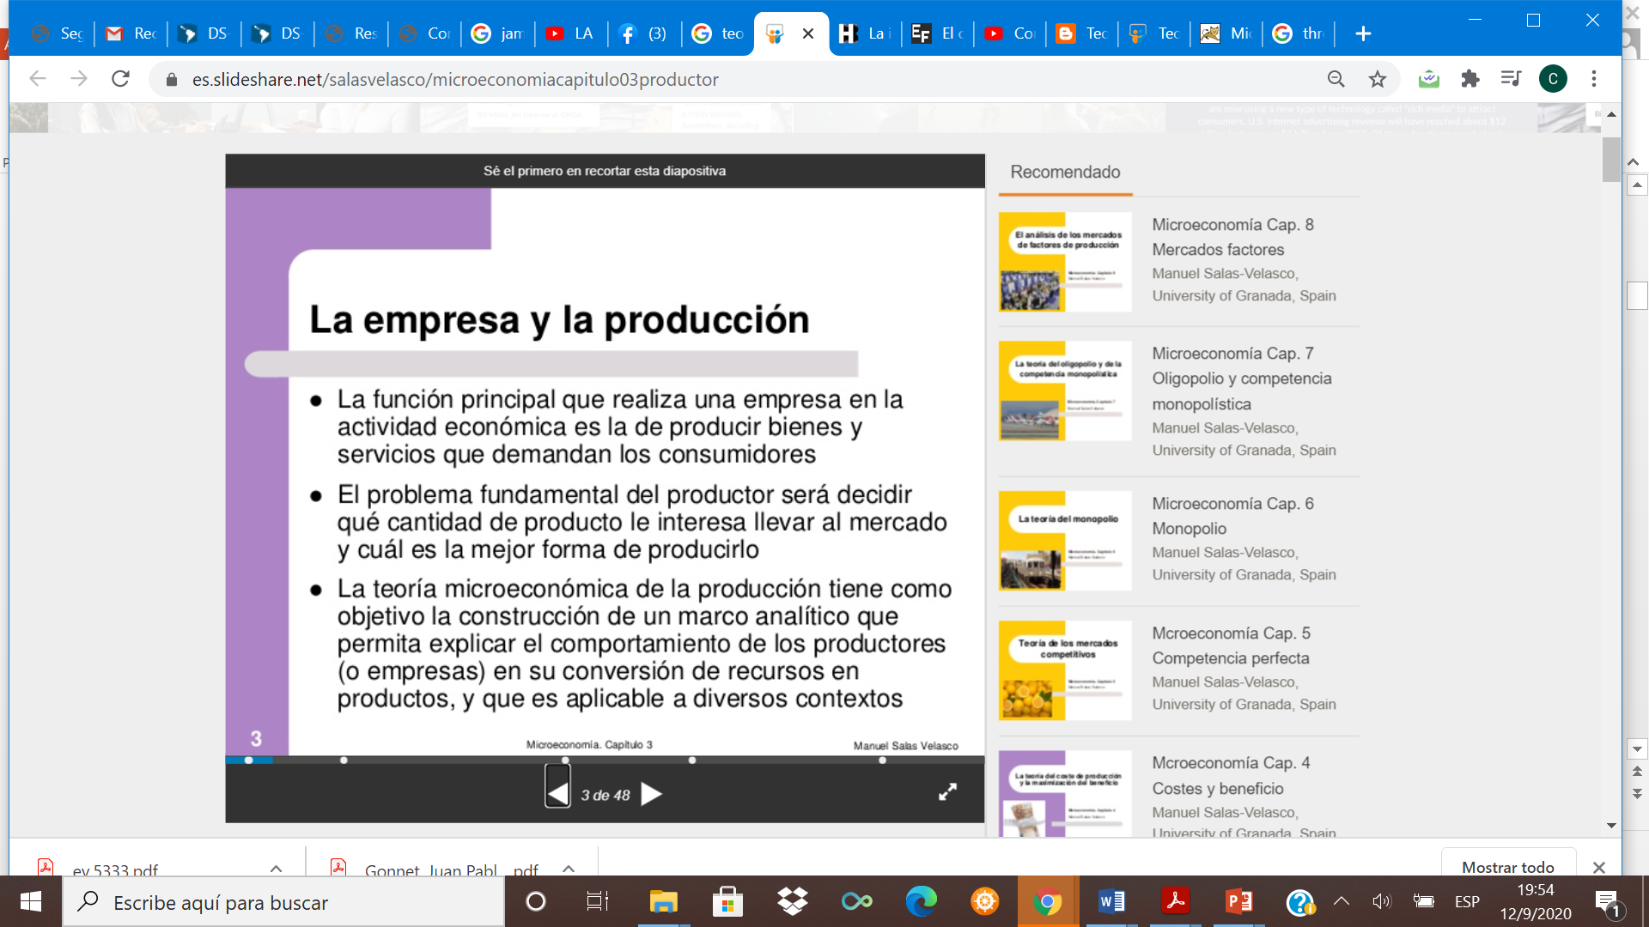

Slide 5
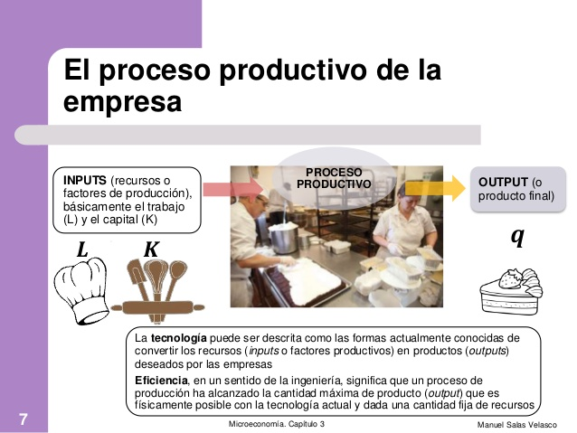

Slide 6
FUNCIÓN DE PRODUCCIÓN: Nos indica el máximo nivel de producción que puede generar una empresa a partir de una combinación específica de factores de producción.
Como básicamente la Función de producción nos indica que el nivel de producción obtenido por una empresa depende del Estado de Conocimiento o tecnología empleada y del Nivel de los Factores productivos empleado. Es decir La función de producción relaciona la cantidad producida con los factores de producción utilizados y suele expresarse como:
Q= f (X1, X2, X3, ….,Xn)
Donde:
X1, X2, …Xn representan los niveles de los diversos factores.
Q= Es el nivel de producto obtenido
Q= f (Capital, Trabajo, Tierra,etc)

Slide 7
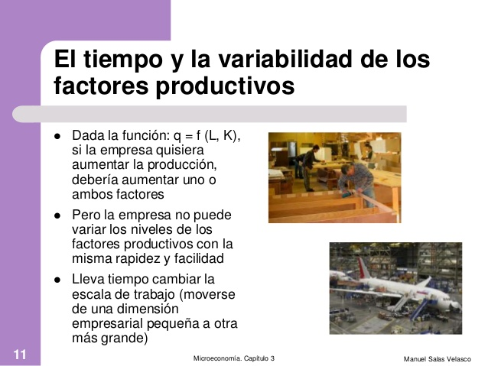

Slide 8
Corto y Largo Plazo
En general, una empresa puede variar el nivel de uno, algunos o todos los factores a través del tiempo, para alterar el nivel de producción, esto básicamente nos permite determinar si estudiamos el proceso de producción en el corto o largo plazo.
CORTO PLAZO
LARGO PLAZO
El nivel de por lo menos uno de los factores permanece fijo
El nivel de todos los factores de producción se han modificado
ANALICEMOS EL CASO DE UNA EMPRESA CUYA DEMANDA SE INCREMENTA REPENTINAMENTE ¿Qué podría hacer el gerente para incrementar el nivel de producción? ¿Qué pasaría si tal incremento se mantiene en el tiempo?

Slide 9
Producción en el CP
Estudiaremos cómo es el proceso de producción en el corto y largo plazo de una empresa cuya producción depende únicamente de dos factores capital y trabajo.
Q = f( K, L)
K= Capital
L= Trabajo
CORTO PLAZO
Supondremos que el nivel del capital no puede alterarse durante este período, por lo tanto lo denominamos FACTOR FIJO; el nivel del trabajo sí se puede modificar, por lo tanto lo denominamos FACTOR VARIABLE.
Q = f( K, L)

Slide 10
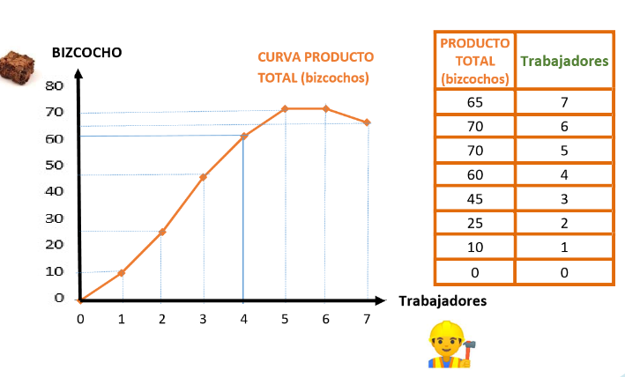
La función de Producción en el CP
LA FUNCIÓN DE PRODUCCIÓN nos muestra la relación entre los factores productivos utilizados por la empresa y la producción obtenida.

Slide 11
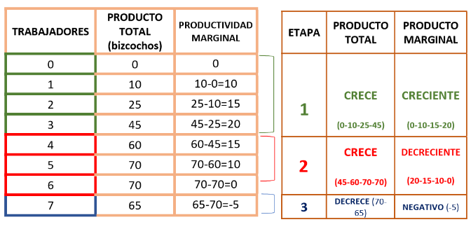
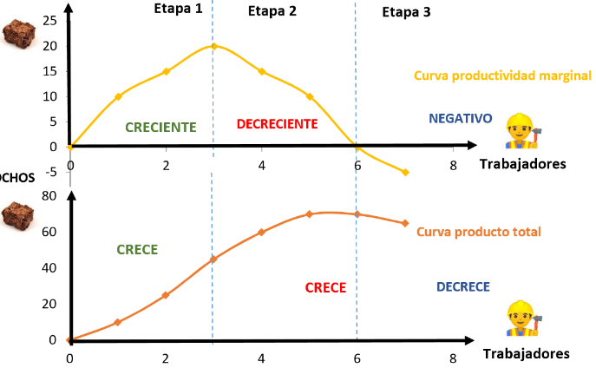
Producto marginal
LA PRODUCTIVIDAD MARGINAL nos indica cuánto aumenta el producto total cuando contratamos un trabajador más.

Slide 12
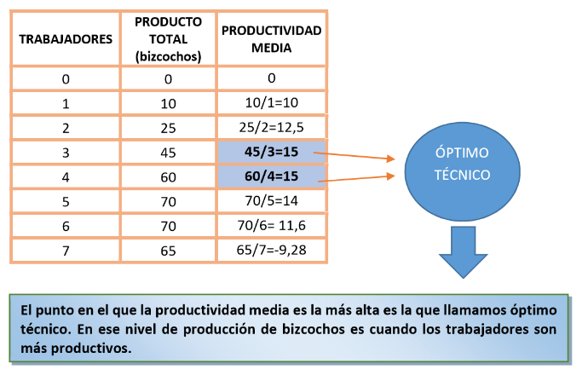
Producto medio
LA PRODUCTIVIDAD es el indicador que nos va a medir el rendimiento de los trabajadores. Por tanto, la productividad del trabajo nos indica cuantos bizcochos estamos obteniendo por cada trabajador utilizado

Slide 13
Producto Medio y Marginal
PRODUCTO MEDIO= PRODUCTO PROMEDIO: Corresponde al producto por unidad de insumo o factor variable empleado en el proceso productivo. Se obtiene dividiendo el producto total entre el nivel de insumo variable. es el producto que en promedio genera cada una de las unidades empleadas del factor variable
PRODUCTO MARGINAL: Corresponde a la variación del producto total ante variaciones unitarias del factor variable. es el incremento de producción que aporta la última unidad empleada del factor variable.

Slide 14
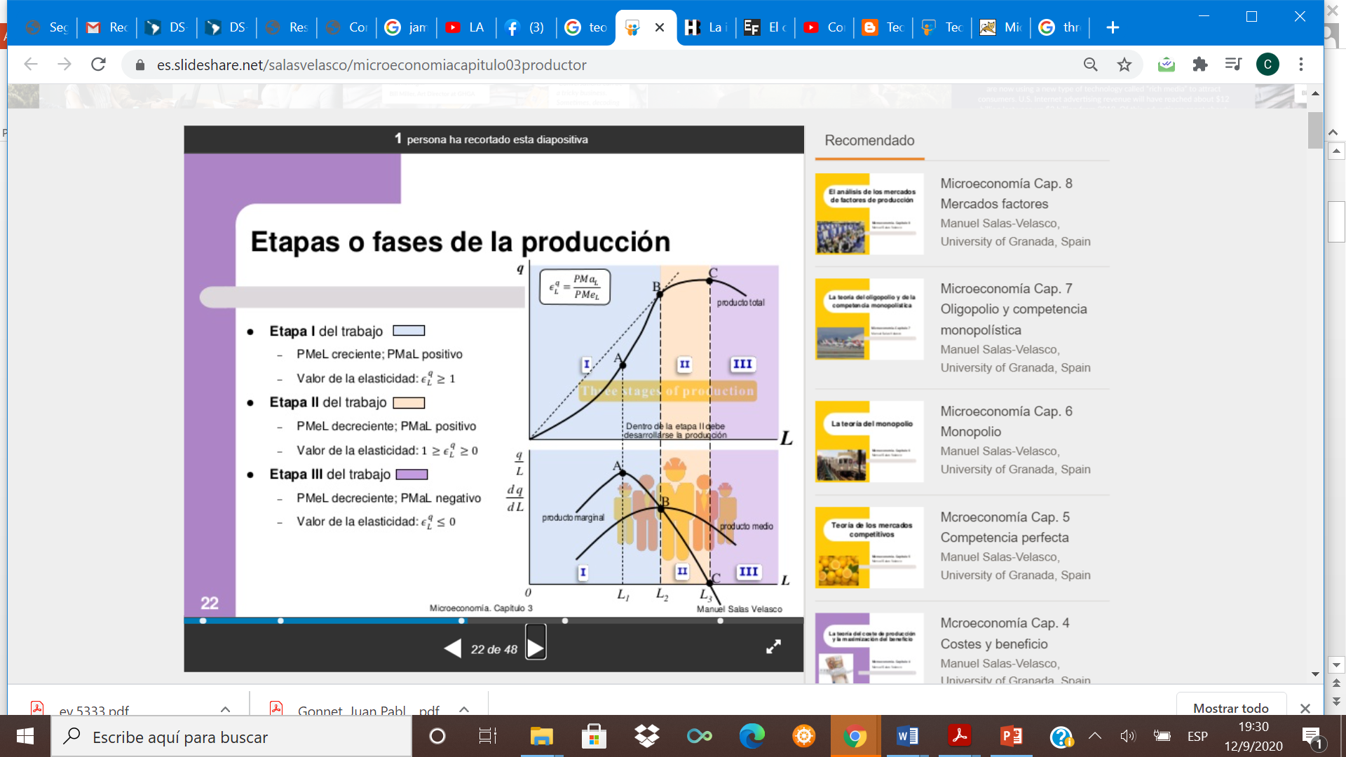

Slide 15
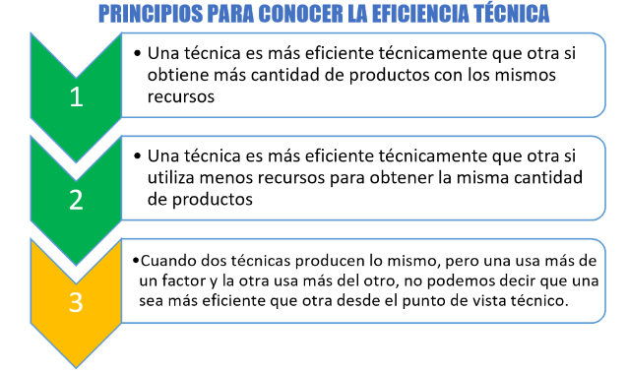
Eficiencia
LA EFICIENCIA TÉCNICA nos indica que no se están desaprovechando recursos. Una técnica será eficiente técnicamente si produce más productos con los mismos recursos. También lo será si produce los mismos productos con menos recursos.

Slide 16
Eficiencia económica
Nos indica el coste de cada técnica de producción. Una técnica será eficiente económicamente si produce lo mismo con menos costes. También será más eficiente si produce más con los mismos costes

Slide 17

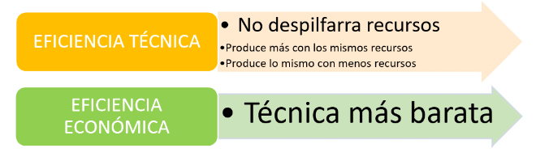
Conclusión

Slide 18
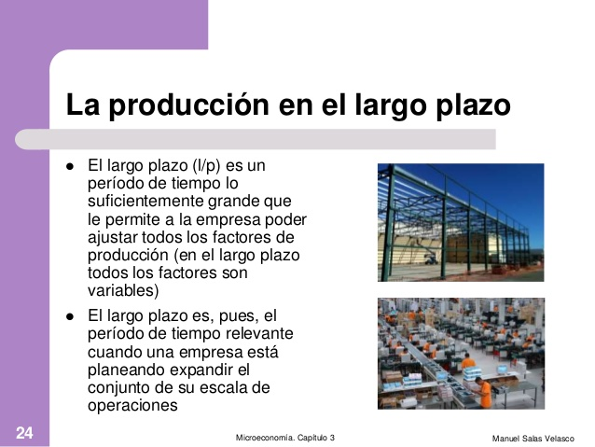
Producción en el Largo Plazo

Slide 19
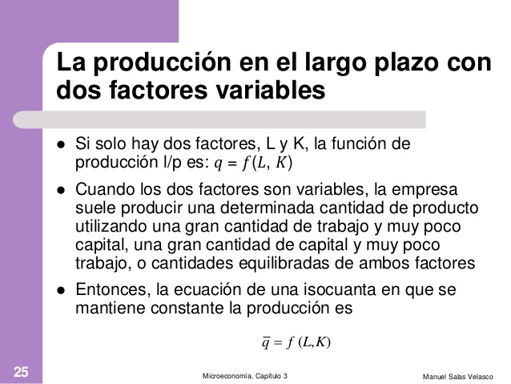

Slide 20
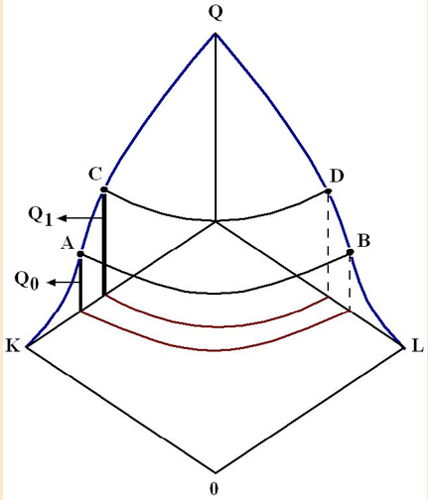
Isocuantas: Curva que muestra todas las combinaciones posibles de factores que generan el mismo nivel de producción.
Para un nivel de producción Qo proyectamos en 3D la línea AB( combinación de dos factores) sobre el eje de factores isocuanta

Slide 21
Propiedades
Decrecientes: Una disminución en la cantidad empleada de uno de los factores es preciso compensarla con un incremento en el empleo del otro factor productivo. Recordemos que sólo consideramos combinaciones técnicamente eficientes
Cardinalidad
K
Cuanto más alejada del origen está una isocuanta mayor es el nivel de producción que representa.
Q⁰ < Q¹ < Q²
Q²
Q¹

Slide 22
Propiedades
K
ESTRICTA CONVEXIDAD
Convexidad
x¹
x⁰
Cualquier combinación lineal de dos procesos productivos permite obtener al menos el mismo nivel de producción.
Garantiza la eficiencia técnica. A medida que disminuimos la cantidad empleada de capital , necesitaremos cantidades adicionales, cada vez mayores de factor trabajo y viceversa
L
CONVEXIDAD
K
x⁰
L

Slide 23
Propiedades
K
X¹
En A: X⁰ = X¹.
A la derecha de A: X⁰ > X¹.
A la izquierda de A: X⁰ < X¹.
A
X⁰
L

Slide 24
Mapas de isocuantas
Capital
5
E
K/L | 1 | 2 | 3 | 4 | 5
1 | 20 | 40 | 55 | 65 | 75
2 | 40 | 60 | 75 | 85 | 90
3 | 55 | 75 | 90 | 100 | 105
4 | 65 | 75 | 100 | 110 | 115
5 | 75 | 90 | 105 | 115 | 120
4
3
A
B
C
2
Q₃ = 90
D
Q₂ = 75
1
Q₁ = 55
1
2
3
4
5
Trabajo

Slide 25
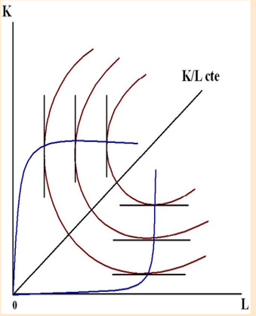
Isoclina: lugar geométrico de los puntos sobre las isocuantas en los que la TMST es la misma
Lineas de contorno: isoclinas en las que la TMST es 0 o infinito

Slide 26
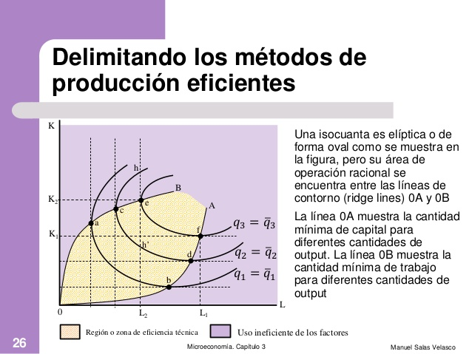

Slide 27
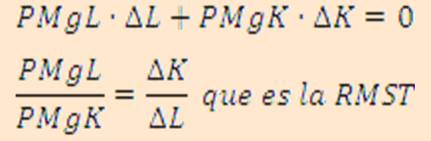
Tasa Marginal de Sustitución Técnica
La pendiente de la Isocuanta se denomina TASA MARGINAL DE SUSTITUCIÓN TECNICA (TMST).
Indica el grado de flexibilidad con que una empresa puede sustituir un factor por otro, sin modificar el nivel de producción.
En nuestro caso particular, en el cual la producción depende del Capital y del Trabajo, calcularemos la TMST del Capital por el Trabajo, de la siguiente manera:
La TMSTk,l la INTERPRETAREMOS COMO: EL NÚMERO DE UNIDADES DE CAPITAL QUE UNA EMPRESA PUEDE DESINCORPORAR DEL PROCESO PRODUCTIVO AL AUMENTAR EN UNA UNIDAD EL NIVEL DE TRABAJO, MANTENIENDO EL NIVEL DE PRODUCCIÓN CONSTANTE.

Slide 28
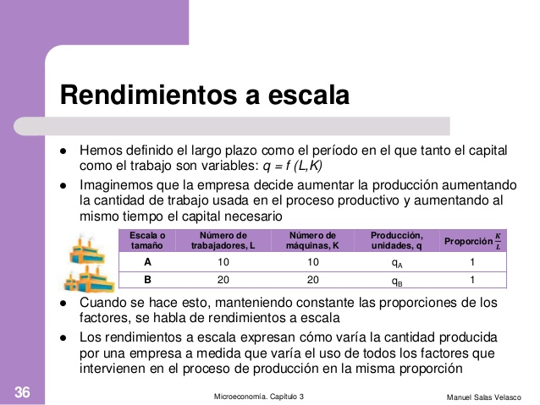

Slide 29
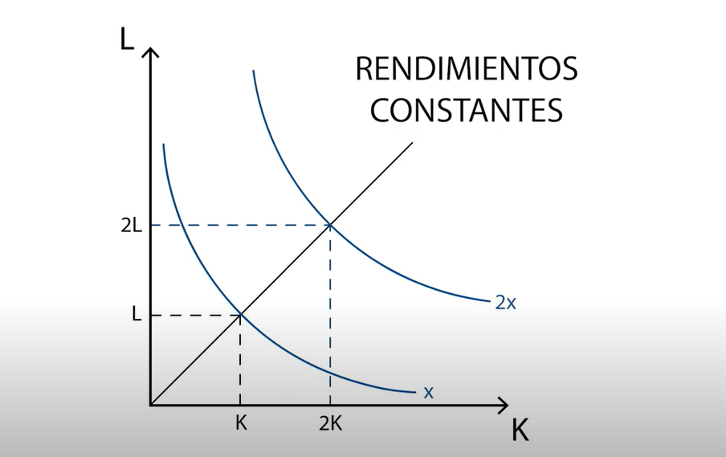

Rendimientos a escala: qué ocurre con la producción cuando aumentan los factores?
Rendimientos Constantes de Escala: cuando aumentos en el empleo de los factores en una determinada proporción, generan aumentos en la misma proporción en el nivel de producción. Son las funciones homogéneas de grado igual a 1

Slide 30
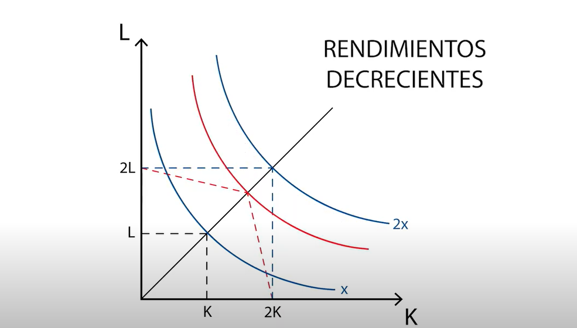

Rendimientos decrecientes de escala
Rendimientos Decrecientes de Escala: cuando aumentos en el empleo de los factores en una determinada proporción, generan aumentos en el nivel de producción en proporciones menores. Son las funciones homogéneas de grado menor que 1

Slide 31


Rendimientos crecientes de escala
Rendimientos Crecientes de Escala: cuando aumentos en el empleo de los factores en una determinada proporción, generan aumentos en el nivel de producción en proporciones mayores. Son las funciones homogéneas de grado mayor que 1

Slide 32
Causas de los rendimientos a escala

